Slide 1
Đoán đúng – Trúng quà
2 học sinh lên bảng, đứng quay mặt về phía lớp
GV sẽ trình chiếu các hình ảnh ở phía sau, HS ở dưới lớp (2-3 bạn/ tranh) sẽ miêu tả cảnh vật trong bức tranh bằng 1-2 câu
2 HS trên bảng sẽ đoán cảnh được nhắc đến, ai đoán đúng và nhanh nhất sẽ được 1 phần quả nhỏ
HS không đoán được sẽ ở lại chơi lượt tiếp theo/ nhường quyền cho bạn khác

Slide 2


Slide 3


Slide 4
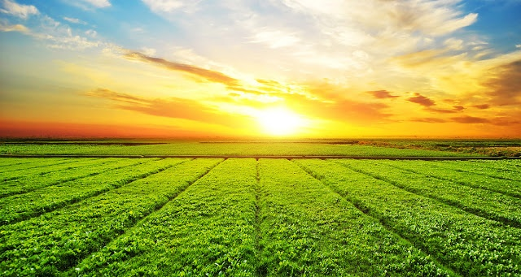

Slide 5
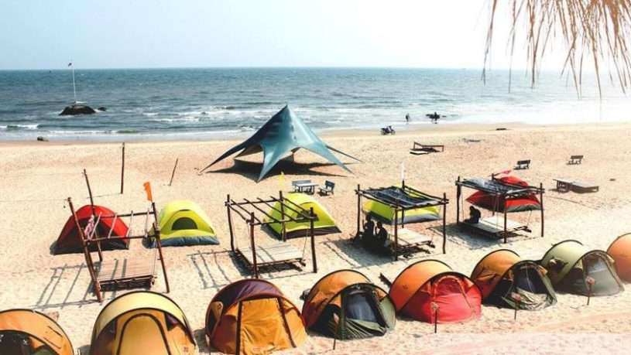

Slide 6


Slide 7

Phương pháp tả cảnh

Slide 8
I. Phương pháp viết văn tả cảnh
II. Luyện tập phương pháp viết văn tả cảnh và bố cục bài tả cảnh
目 录

Slide 9
I.
Phương pháp viết văn tả cảnh

Slide 10

Những động tác thả sào, rút sào rập ràng nhanh như cắt. Thuyền cố lấn lên. Dượng Hương Thư như một pho tượng đồng đúc,các bắp thịt cuồn cuộn, hai hàm răng cắn chặt, quai hàm bạnh ra, cặp mắt nảy lủa ghì trên ngọn sào giống như một hiệp sĩ của Trường Sơn oai linh hùng vĩ. Dượng Hương Thư như đang vượt thác khác hẳn Dượng Hương Thư ơ nhà, nói năng nhỏ nhẻ, tính nết nhu mì, ai gọi cũng vâng vâng dạ dạ.

Slide 11


Làm việc nhóm
Qua nhân vật DHT vượt thác em hình dung khúc sông đó như thế nào?
Nhận xét của em về người vượt thác? Những chi tiết nào thể hiện điều đó?
Văn bản tả ai? Đang làm gì?

Slide 12
Đoạn văn miêu tả Dượng Hương Thư trong lúc vượt thác
Người vượt thác đã đem hết sức lực, tinh thần để chiến đấu cùng thác dữ.
Các hình ảnh:
+ Hai hàm răng cắn chặt
+ Cặp mắt nảy lửa, quai hàm bạnh ra, các bắp thịt cuồn cuộn, hai hàm răng cắn chặt…
Qua nhân vật DHT → Khúc sông nguy hiểm, dữ dội
→ Ý chí quyết tâm, thực sự khoẻ mạnh mới chống đỡ được…

Slide 13
PHIẾU BÀI TẬP
Ví dụ b (sgk, tr45) | Văn bản tả cảnh …………………………………………. Tác giả đã lựa chọn cảnh ………………………….. để tả Cảnh vật được miêu tả theo thứ tự ……………………….
Ví dụ c (sgk, tr45 + 46) | - Văn bản tả cảnh …………………………………………. - Văn bản có 3 phần tương đối trọn vẹn: + Mở bài: …………………………………………………… + Thân bài: ………………………………………………….. + Kết bài: …………………………………………………… ➔ Thứ tự miêu tả: …………………………………………

Slide 14
Ví dụ b (sgk, tr45) | Văn bản tả cảnh …………………………………………. Tác giả đã lựa chọn cảnh ………………………………………….. để tả Cảnh vật được miêu tả theo thứ tự ……………………………….
Ví dụ c (sgk, tr45 + 46) | - Văn bản tả cảnh ……………………… - Văn bản có 3 phần tương đối trọn vẹn: + Mở bài: …………………………………………………… + Thân bài: ………………………………………………….. + Kết bài: …………………………………………………… ➔ Thứ tự miêu tả: ………………………………………………
dòng sông Năm Căn và rừng đước.
nước; cá; chiều rộng của sông; 2 bên bờ
→ Đối tượng được tả: Tiêu biểu
từ gần đến xa, từ thấp đến cao
Hình ảnh luỹ tre làng
Giới thiệu cảnh được tả
Tập trung tả cảnh vật chi tiết theo một thứ tự
Phát biểu cảm tưởng về cảnh vật đó.
Từ ngoài vào trong, từ khái quát đến cụ thể

Slide 15
GHI NHỚ
Xác định được đối tượng miêu tả.
Muốn tả cảnh cần
Quan sát, lựa chọn được những hình ảnh tiêu biểu
Trình bày những điều quan sát được theo 1 thứ tự
MB → Giới thiệu cảnh được tả
Bố cục bài tả cảnh
TB → Tập trung tả cảnh vật chi tiết theo 1 thứ tự
KB → Thường phát biểu cảm tưởng về cảnh vật đó.

Slide 16
II.
Luyện tập phương pháp viết văn tả cảnh và bố cục bài tả cảnh

Slide 17
Cộng hưởng trí tuệ
Chia bảng thành 2 cột:
1. Tả quang cảnh lớp học trong giờ viết TLV
2. Tả quang cảnh sân trường trong giờ ra chơi
HS lần lượt lên viết ý kiến của mình vào 2 cột của bảng
GV chọn lọc và tổng kết thành 1 dàn ý chung
HS lựa chọn 1 ý mình thích và viết thành đoạn văn

Slide 18
Bài tập vận dụng
Mỗi khi đến trường, em đều được chứng kiến cảnh mọi người tham gia giao thông. Em hãy suy nghĩ về nội dung “An toàn giao thông” và thực hiện yêu cầu:
a/ Liệt kê tất cả các từ vựng mà em nghĩ tới khi đọc nội dung trên
b/ Tổng hợp và sắp xếp những từ vừa nghĩ tới thành sơ đồ bao gồm các yếu tố: thời gian, âm thanh, hình ảnh, con người ….
c/ Nêu nhận xét về những hình ảnh/ hoạt động tiêu biểu mà em quan át được (VD: xe cộ, âm thanh còi xe, tiếng người, gương mặt, thái độ người tham gia giao thông…)
d/ Viết 1 đoạn văn ngắn có sử dụng biện pháp so sánh miêu tả lại cảnh trên.

Slide 19
Hướng dẫn tự học
02
01
Làm BTVN + Bài 3 (SGK – tr 47 + 48)
Học thuộc ghi nhớ
(sgk – tr 47)
Tìm đọc những đoạn văn tả cảnh hay
04
Chuẩn bị bài viết số 5
03

Slide 20
Tạm biệt các em!

